Slide 1
En klubb å vokse i
Trygghet – Trivsel – Tillit – Tilhørighet - Utvikling

Slide 2
Trenerguide 13-14 år

Slide 3
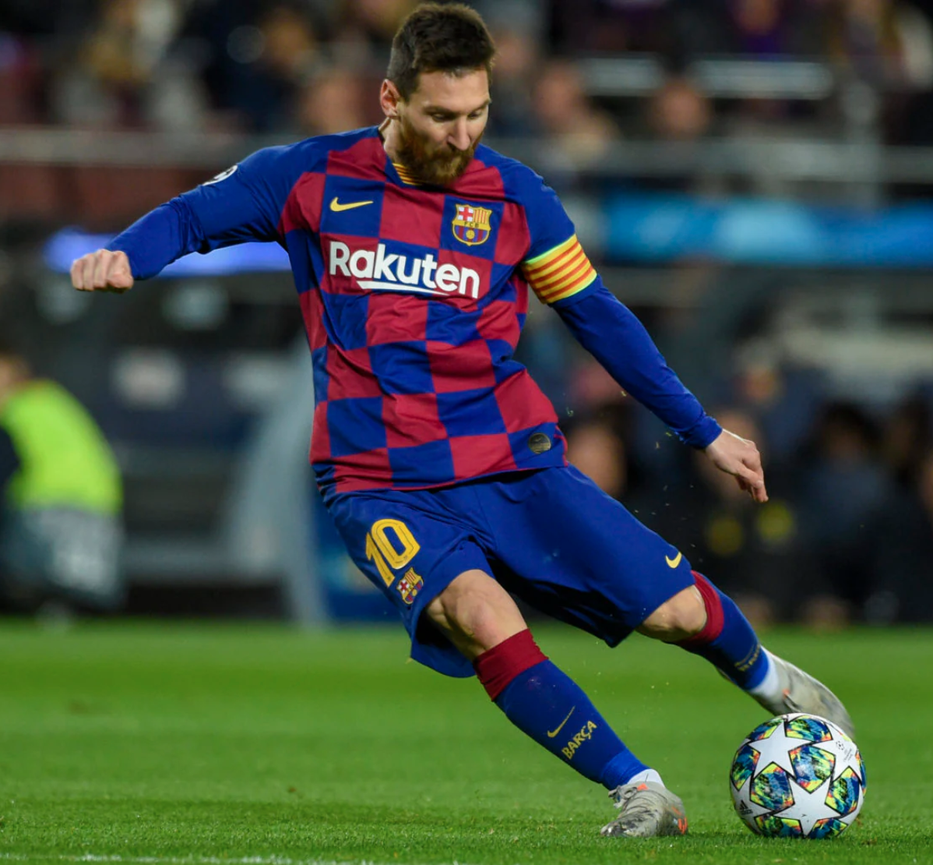
Fotballfaglig utgangspunkt: Hvilke krav setter spillet til de beste spillerne?
Handlingsvalg:
Tar valg som er hensiktsmessige
Tenker lenger enn ett skritt frem.
Ser alltid ut til å ha god tid med ballen
Mentalitet:
Elsker fotball: Trener mye – Mer enn andre
Vinnermentalitet – Setter krav til seg selv i kamp og trening
Har god selvkontroll – på og utenfor banen
Fysiske ressurser:
Utviklet spisskompetanse ut fra sine genetiske forutsetninger.
Evner å løpe langt, men også repetere sprint og høyhastighetsløp
Sterk i nærduellene
Teknisk repertoar:
Innehar et ferdighetsnivå som gjør at en gjennomfører sine valg på en god og presis måte

Slide 4
Fokusområder 13-14 år
Fotballferdighet:
• Legge til rette for treninger med mye ballkontakt
• Planlegge treninger kamplike øvelser
• Stille krav til kvalitet på ferdighetsøvelser
• Legge til rette for spillaktivitet med fokus på spillprinsipp og relasjoner
• Utvikle laget først og fremst gjennom utvikling av ferdigheter og relasjoner
Fotballfysiologi:
• Koordinasjon
• Agility
• Hurtighet
• Utholdenhet
____________________________
• (Styrke & Spenst)
Begynner smått med treningsprogram på fellestreninger.
Vinnermentalitet:
• Tydelige krav og sette krav til kvalitet
• Hjelpe spillerne til å forstå eget ståsted
• Utarbeide individuelle utviklingsmål deretter
• Utfordre på egenevaluering
• Gi positive tilbakemeldinger
• Jobbe med verdier og gruppedynamikk
• Skape positive mestringsopplevelser

Slide 5
Fotballferdighet
Trenere for aldersgruppen 13-14 år må jobbe bevisst med å utvikle spillernes ferdighetsrepertoar.
I aldersgruppen 13-14 år kan treneren introdusere rollebeskrivelser og utviklingsmål. Ferdigheter som 1. touch, føring, pasning og søk er grunnleggende ferdigheter som bør være inkludert i alle øvelser. Benytt spill og motspill slik at spillerne får jobbe med sitt ferdighetsreportoar i ulike spillformer, helst med motstand.
Legg til rette for at spillerne får mye ballkontakt
Mye aktivitet = Lite kø, få spillere på hvert lag/gruppe
Øvelser som stimulerer øye-fot koordinasjon
Stimuler til egenaktivitet utenom treningene.
Sette krav til konsentrasjon og kvalitet i treningen
Tema for økten:
Skape og utnytte overtall
Bearbeiding / Frispilling
Etablert forsvar: Høyt eller lavt press
Score / Hindre mål
Individuelle ferdigheter
Hvordan trener vi på dette?
Bruke banens bredde og lengde
Åpen kroppsstilling
Slå på rett fot
Gi spillerne 2-4 valg de må velge mellom
Øvelser hvor en trener på individuelle ferdigheter
1 vs 1 ferdigheter off / def
Relasjonell samhandling
Benytt 1 eller 2 øvelser på hver trening hvor dere jobber med
Vis gode øvingsbilder og enkle instruksjoner.
Spill mye! Det er her spillerne får best trening i å bruke sitt tekniske repertoar.
Coach spillerne på dagens tema også i spillet!

Slide 6
Fotballfysiologi
Trenere for aldersgruppen 13-14 år må jobbe bevisst med å utvikle spillernes fotballfysiologi.
I aldersgruppen 13-14 år fokuserer vi fremdeles på fotballkoordinasjon og og fotballagility. Bruk oppvarmingsdelen god. Benytt øvelser som stiller krav til raske retningsforandringer, korte spurter, og balløvelser som stimulerer rytme, balanse og koordinasjon. Treneren kan også ta i bruk ulike verktøy som skal bidra til å øke spillerens fysiske kapasitet. Dette kan være at en legger inn intervaller i treningen, benytter styrkeprogram eller andre øvelser som fremmer spillerens utvikling.
Fotballkoordinasjon = Balanse, rytme og øye-fot-koordinasjon
Dette kan trenes på i øvelser som stimulerer disse ferdighetene.
Utfordrende kjegleløyper, og øvelser hvor ballen må kontrolleres fra luften er svært nyttige for å øve på disse ferdighetene. Utfordre spillerne på tempo.
Fotballagility = Kjappe retningsforandringer, temposkifte og korte spurter
Dette kan trenes på i øvelser som stiller krav til denne typen bevegelser – Med eller uten ball
I arbeidet med å utvikle fysiologiske egenskaper må en arbeide godt over tid, og være tålmodig i arbeidet.

Slide 7
Vinnermentalitet Evne til å gjenskape prestasjoner på sitt høyeste nivå og samtidig være utviklingsorientert.
Trenere for aldersgruppen 13-14 år må jobbe bevisst med å utvikle spillernes vinnermentalitet
I aldersgruppen 13-14 år vil det ofte være et store forskjeller i spillernes ambisjoner. Som trener må en være bevisst på hvordan en kommuniserer med den enkelte utfra deres egne ambisjoner. Med bakgrunn i dette kan en sette individuelle utviklingsmål som spilleren skal jobbe med fremover. For spillere som ønsker å være en del av landslagsskolen er det viktig at de får innsikt i hva som kreves her, både på og utenfor fotballbanen.
Treneren skal:
Gjennomføre gode og strukturerte treninger
Sørge for at spillerne kjenner på mestring og utfordringer – uavhengig av ferdighetsnivå
Være tydelige på krav – Gi spillerne skryt når disse følges opp
Hjelpe spillerne å utforme og trene på individuelle utviklingsmål
Gjenta viktigheten av å trene mye og godt om en ønsker å bli god
Vi må lære spillerne å ta ansvar for egen utvikling. Selvregulering er en av de viktigste egenskapene for å lykkes på fotballbanen!

Slide 8
Tips til å gjennomføre gode treninger
Fakta: | Konsekvens for trener:
Holdninger skapes ved god påvirkning | Lag atferdsregler Still krav Følg opp
Store forskjeller i utvikling/modning Mange spillere i vekstspurter | Ta hensyn ved lag- og gruppesammensetning
God motorisk utvikling | Tren mye med ball
Lærevillig Konsentrasjonen øker Forstår verbal instruksjon | Forklar hensikten med treningen
Noen utvikler egen evne til selvkritikk Spillerne blir mer prestasjonsorientert | Gi konkret og positive tilbakemeldinger

Slide 9
Retningslinjer for spill i kamp og trening
Off:
Spill ut kort bakfra om mulig
Åpne laget når vi har ball – Bruke bredde, ta ut dybde og true bakrom
Vri spillet – Alltid ha spillpunkt sentralt som kan snu spillet
Søk fremover – Vi ønsker å spille i lengderetning når mulig
Ikke tvinge oppspill – Vær tålmodig, vent på gode muligheter
Omstilling F/A: Kontre eller bearbeide?
Def:
Omstilling A/F: Komme på rett side av ballen
Soneforsvar: Posisjonere oss i forhold til hverandre
Lukke laget når vi ikke har ball: Kort avstand i og mellom ledd (Sideforskyvning og falle av)
Steg fram – Gjenvinning når vi mister ballen høyt i banen
Ta ansvar som 1.F – Hvem er førsteforsvarer?
Vi ønsker å styre tempo i kampene. Vi skal være flinke å snu spillet og være tålmodig, samtidig som vi alltid skal søke fremover i banen. Det er i kamp vi skal vise frem det vi trener på

Slide 10
Differensiering
Differensiering = Positiv forskjellsbehandling for å gi mestring og utfordringer
I praksis handler differensiering om å tilpasse aktiviteten med utgangspunkt i hvert individs ferdighetsmessige nivå. At spillerne kjenner på både mestring og utfordringer er viktig for individets motivasjon og utvikling.
Differensiering kan foregå på tre ulike måter:
Tilpasninger i gjennom treningsøkten med eget lag
Gjennom tilpasning av kamparena
Hospitering med andre lag
I aldersgruppen 13-14 år benytter vi alle tre formene for differensiering.
Hospitering med andre lag kommer i stand ved at:
Trener på høyere rangert lag kontakter annen trener med ønske om å se spilleren på et høyere nivå
Trener på lavere rangert lag kontakter annen trener med ønske om å se spilleren på et høyere nivå
Sportslig leder kontakter trenere med med ønske om å se spilleren på et høyere nivå.
Hospitering med andre lag skal gå gjennom sportslig leder.

Slide 11
Hvordan differensiere
Differensiering = Positiv forskjellsbehandling for å gi mestring og utfordringer
Differensiering på treningsfeltet: Eks 12-20 spillere
Del gruppen i to:
De antatt beste i den ene gruppen, de antatt svakeste i den andre.
Samme eller ulike øvelser – Sørg for at alle møter mestring og utfordringer
Vi trener på samme tema, men ikke nødvendigvis samme vanskelighetsgrad
Gruppene er ikke faste
Differensiering i kamparena
Slå sammen kull
Melde på nok lag
Melde et lag opp en klasse?
De beste kan få tilbud om å spille med andre lag i klubben
Vi trenger ikke å differensiere på hver trening, men det bør gjøres oftere enn en deler inn vilkårlig.

Slide 12
Retningslinjer for trenere og lagledere
Du som trener eller lagleder i barne- eller ungdomsfotballen er en av våre synligste ambassadører. Du har derfor et viktig ansvar for å fremme klubbens verdier og fair play.
1. Respekter klubbens retningslinjer. 2. Alle spillerne er like mye verdt. 3. Støtt spillerne – I medgang og motgang. 4. Tilrettelegg for et trygt miljø 5. Legg til rette for utvikling – Fysisk, ferdighet og mentalt. 6. Vis respekt – ikke røyk, bann eller vær aggressiv på sidelinja. 7. Hils alltid på dommer og motstanders trener før kampen og takk alltid for kampen etterpå. 8. Støtt dommeren – han eller hun trenger også skryt. 9. Respekter alltid avgjørelsene og bidra til at dommeren trives. 10. Vær et forbilde for barna med tanke på adferd overfor dommeren.

Slide 13
Retningslinjer for spillere
1. Støtt dine medspillere og ta godt vare på nye lagkamerater. 2. Unngå stygt spill og filming. 3. Skap trygghet og god lagånd på banen – Dette gjør oss bedre 4. Ta med godt humør – I kamp og på trening. 5. Møt motstander med respekt. 6. Vi skal hjelpe skadde spillere – uansett lag. 7. Vi takker motstander for kampen – Uansett resultat 8. Vi kjefter ikke på andre spillere eller dommeren

Slide 14
Retningslinjer for foreldre
Som foreldre er det enormt viktig at vi fremmer fair play i fotballen. Følg NFFs foreldrevettregler: 1. Støtt opp om klubbens arbeid – gjennom foreldremøter forankres fotballens og klubbens verdisyn. 2. Møt fram til kamper og treninger – du er viktig både for spillerne og miljøet. 3. Gi oppmuntring til alle spillerne i med- og motgang – dette gir trygghet, trivsel og motivasjon for å bli i fotballfamilien lenge. 4. Vi har alle ansvar for kampmiljøet – gi ros til begge lag for gode prestasjoner og Fair Play. 5. Respekter trenerens kampledelse – konstruktiv dialog om gjennomføring tas med trener og klubb i etterkant. 6. Respekter dommerens avgjørelser – selv om du av og til er uenig! 7. Det er ditt barn som spiller fotball. Opptre positivt og støttende – da er du en god medspiller!.
I tillegg har vi i NBK kommet med noen retningslinjer utover disse 8. Ikke være fotballtrener – dette er trenerteamets jobb
9. Snakk positivt om klubben og trenerne foran barna – Uenigheter tar vi oss voksne i mellom

Slide 15
Forslag til øktplaner:
Se vedlegg «Treningsplanlegging»

